Slide 1
Формирование мотивации обучающихся к прохождению оценочных процедур
И.В. Бадиев
канд. психол. наук,
доцент ЦВиДО ГАУ ДПО РБ «БРИОП»

Slide 2
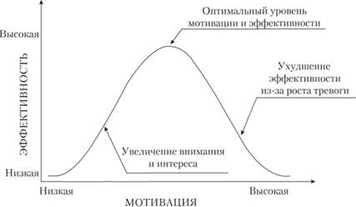
Мотивация и закон Йеркса-Додсона
По мере увеличения интенсивности мотивации качество деятельности изменяется по колоколообразной кривой: сначала повышается, затем, после перехода через точку наиболее высоких показателей успешности, постепенно снижается.
Чем сложнее для человека выполняемая деятельность, тем более низкий уровень мотивации является для нее оптимальным.

Slide 3
Мотив в структуре деятельности
Потребность
Состояние нужды:
Мотив
Способ удовлетворения потребности
Цель
Представление о конечном результате Д.
Существование
Принадлежность
Рост

Slide 4
Виды мотивации
Мотивация достижения
Мотивация избегания
Удовлетворение потребностей
Фрустрация потребностей

Slide 5
Распространенные ошибки мотивирования
«Страх наказания – лучший мотив»
«Будущее – лучшая мотивация»
«Мотивов много не бывает»
«Лень мешает деятельности»

Slide 6
Целевые установки на прохождение оценочных процедур
Целевые установки определяют отношение S к ОП, т.е. являются мотивообразующими
Деструктивные
Конструктивные

Slide 7
Деструктивные целевые установки
Фрустрация потребности | Установка педагога | Установка обучающегося
Существования | Угроза финансового благополучия | Угроза лишней нагрузки
Принадлежности | Угроза статусу | Угроза негативного оценивания
Роста | Угроза профессиональной деятельности | Угроза для будущего

Slide 8
Конструктивные целевые установки
Удовлетворение потребности | Установка педагога | Установка обучающегося
Существования | Независимость удовлетворения базовых потребностей от результата
Принадлежности | Статусность участия в международном исследовании | Независимость статуса от результата
Роста | Возможность оценки сильных и слабых сторон профессиональной деятельности для развития | Адекватное представление о влиянии результатов на будущее. Возможность самооценки собственных компетенций

Slide 9
Психолого-педагогические условия
Направления
Выявление и поддержка детей с особыми образовательными потребностями и особыми возможностями здоровья;
Формы
Диагностика, экспертиза
Просвещение
Выявление и поддержка детей, проявивших выдающиеся способности;
Формирование коммуникативных навыков в разновозрастной среде.
Консультирование
Коррекционно-развивающая работа
Средства
ППК, объединения, психологическая служба школы
ППС муниципалитета, региона
Педагог

Slide 10
Спасибо за внимание!

